Slide 1
Thứ ba ngày 9 tháng 12 năm 2024
Tiếng Việt
Viết: Bài văn kể chuyện sáng tạo ( tiếp theo)

Slide 2
Xác định các sự việc chính của truyện

Slide 3
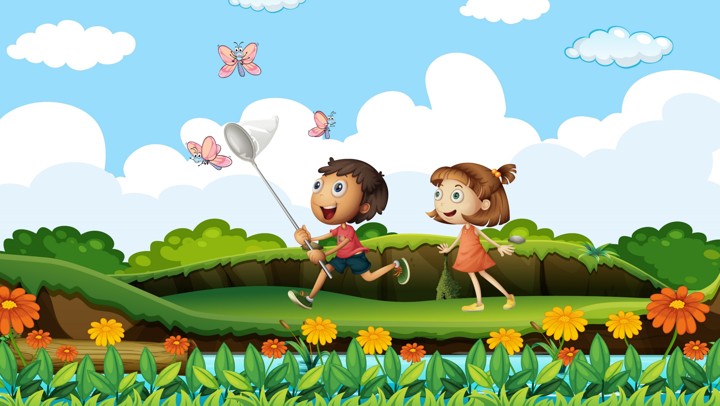
1. Đọc truyện “Sự tích hoa bìm bịp” và bài văn kể lại câu chuyện
“Sự tích hoa bìm bịp” của bạn Hương Thu rồi thực hiện yêu cầu:
Sự tích hoa bìm bịp
Ngày xưa, các loài hoa chưa có màu sắc như bây giờ. Bìm bịp cũng vậy.
Một hôm, bìm bịp nhìn thấy một cô tiên mặc váy áo nhiều màu sắc từ trên trời bay xuống. Nó cố vươn mình lên để ngắm cô tiên. Thấy vậy, cô tiên hỏi:
– Bìm bịp có thích màu áo của cô không?
Bìm bịp trả lời:
– Cháu thích lắm, nhất là màu tím ạ!

Slide 4
Cô tiên dịu dàng:
– Cô sẽ cho cháu bốn viên ngọc có thể hoá phép ra các màu yêu thích.
Nhận những viên ngọc quý, bìm bịp cảm ơn cô tiên rồi vươn lên cao.
Thấy trên giàn có chùm nụ mướp, nó tung viên ngọc vàng lên. Nụ mướp nở ra một đám hoa vàng rực rỡ.
Bìm bịp nghiêng người xuống, thấy mấy cây mào gà sắp nở hoa, nó liền tung lên viên ngọc màu đỏ. Thế là mào gà khoe sắc hoa thắm đỏ.
Bìm bịp nhìn lên trời, bắt gặp toàn mây trắng. Nó nghĩ thầm: “Phải điểm thêm màu mây xanh mới được!”. Nó tung lên trời viên ngọc thứ ba. Thoắt cái, bầu trời trở nên biếc xanh.
Bìm bịp chỉ còn lại viên ngọc màu tím, màu mà nó thích nhất. Nó liền tung viên ngọc tím lên đầu mình. Tức thì, bìm bịp đơm những nụ hoa tím ngắt.
Theo Truyện cổ tích Việt Nam

Slide 5
Sự tích hoa bìm bịp
Sáng sớm, tôi vươn mình đón những tia nắng đầu tiên. Nhìn chiếc áo tím biêng biếc dưới ánh mặt trời, lòng tôi hân hoan. Chuyện xảy ra đối với tôi như một giấc mơ.
Tôi là bìm bịp. Tôi sống cùng với anh mướp và chị mào gà trong một khu vườn nhỏ. Hôm ấy, khi đang vui đùa với các bạn, tôi nhìn thấy một cô tiên mặc một bộ váy áo màu sắc rực rỡ từ trên trời bay xuống. Thấy cô tiên xinh đẹp, tôi cố vươn mình lên để nhìn ngắm. Thấy vậy, cô tiên lại gần tôi và hỏi:
– Bìm bịp có thích màu áo của cô không?
Tôi rụt rè:
– Cháu thích lắm, nhất là màu tím ạ!

Slide 6
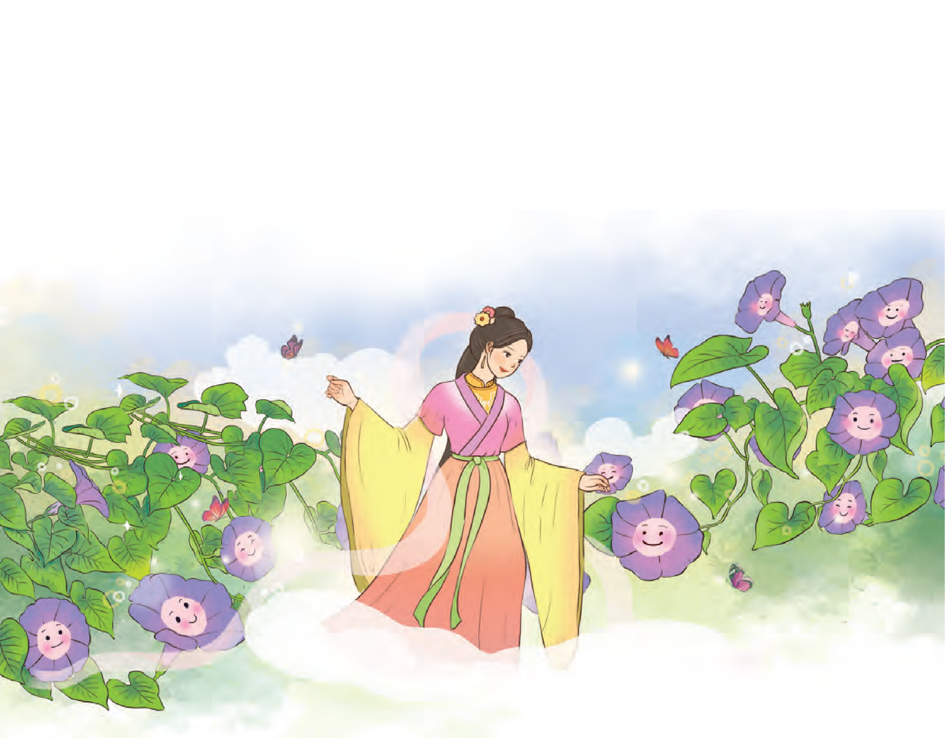
Cô tiên dịu dàng:
– Cô sẽ cho cháu bốn viên ngọc có thể hoá phép ra các màu yêu thích.
Tôi sung sướng nói lời cảm ơn cô tiên rồi vươn lên cao.
Gặp anh mướp ở trên giàn, tôi tặng anh viên ngọc vàng. Anh mướp vươn tay ra đỡ lấy viên ngọc, tức thì, những nụ mướp xinh xắn bung nở những cánh vàng rực rỡ.
Rời nhà anh mướp, tôi ghé thăm mấy chị mào gà sắp nở hoa. Nhận viên ngọc màu đỏ tôi tặng, mào gà kiêu hãnh khoe sắc hoa thắm đỏ.

Slide 7
Tôi vui sướng ngẩng đầu lên. Lúc này, trên đầu tôi là bầu trời với những đám mây trắng bồng bềnh trôi. Tôi thầm nghĩ: “Nếu những đám mây có màu xanh thì thật tuyệt!”. Tôi tung lên trời viên ngọc thứ ba. Thoắt cái, bầu trời trở nên biếc xanh.
Lúc ấy, trên tay tôi chỉ còn lại duy nhất viên ngọc màu tím, màu mà tôi thích nhất. Tôi quyết định gắn viên ngọc tím lên đầu mình. Tức thì, những nụ hoa bé xinh trên áo tôi đơm màu tím ngắt.
Tôi, anh mướp và chị mào gà sung sướng nắm tay nhau vui hát.
Từ đó, chúng tôi hứa sẽ cùng nhau đem những sắc màu rực rỡ làm đẹp cho cuộc sống mến yêu
Hương Thu

Slide 8
1. Sau khi đọc xong bài “Ai tài giỏi nhất” ở trang 96, 97 (Tiếng Việt 4, tập một), một bạn nhỏ đã tưởng tượng và viết thêm đoạn kết cho câu chuyện. Đọc đoạn văn bạn nhỏ đã viết dưới đây và trả lời câu hỏi:
a. Tìm hiểu về cách bạn Hương Thu kể lại câu chuyện:
– Bạn xưng hô như thế nào khi kể chuyện?
– Khi đặt mình vào vai nhân vật, bạn có những lời nói, ý nghĩ, hành động,... hoặc thể hiện tình cảm, cảm xúc gì?
– Những lời nói, ý nghĩ, hành động,... đó có phù hợp với nhân vật bạn mượn lời để kể hay không? Vì sao?
b. So sánh hai bài viết theo các tiêu chí:
– Người kể chuyện.
– Nội dung của câu chuyện.
– Ý nghĩa của câu chuyện.

Slide 9
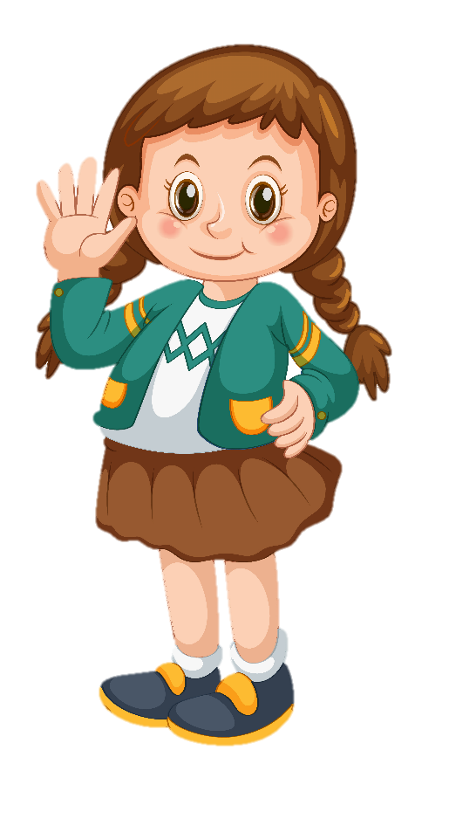
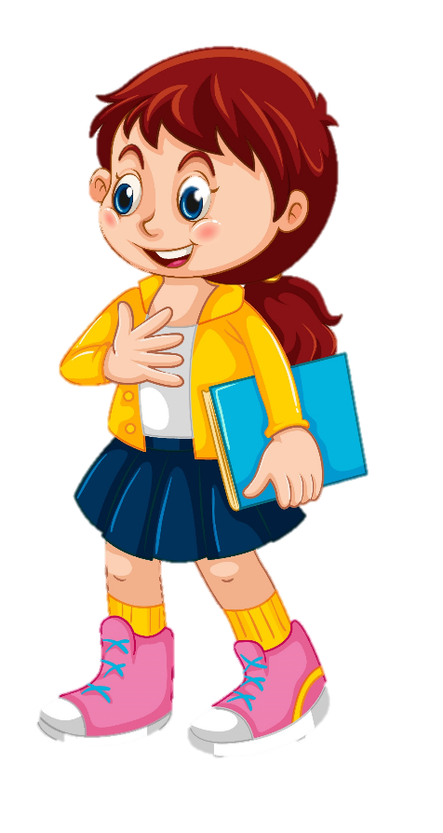

Thảo luận nhóm đôi
Thảo luận nhóm đôi

Slide 10
1. Sau khi đọc xong bài “Ai tài giỏi nhất” ở trang 96, 97 (Tiếng Việt 4, tập một), một bạn nhỏ đã tưởng tượng và viết thêm đoạn kết cho câu chuyện. Đọc đoạn văn bạn nhỏ đã viết dưới đây và trả lời câu hỏi:
a. Tìm hiểu về cách bạn Hương Thu kể lại câu chuyện:
– Bạn xưng hô như thế nào khi kể chuyện?
Bạn xưng là “tôi” khi kể chuyện.

Slide 11
1. Sau khi đọc xong bài “Ai tài giỏi nhất” ở trang 96, 97 (Tiếng Việt 4, tập một), một bạn nhỏ đã tưởng tượng và viết thêm đoạn kết cho câu chuyện. Đọc đoạn văn bạn nhỏ đã viết dưới đây và trả lời câu hỏi:
– Khi đặt mình vào vai nhân vật, bạn có những lời nói, ý nghĩ, hành động,... hoặc thể hiện tình cảm, cảm xúc gì?
• Lời nói: Cháu thích lắm, nhất là màu tím ạ!
• Ý nghĩ: Nếu những đám mây có màu xanh thì thật tuyệt!
• Hành động: Vươn mình đón những tia nắng đầu tiên; cố vươn mình lên để nhìn ngắm; rụt rè (trả lời); nói lời cảm ơn cô tiên rồi vươn lên cao; tự nhủ sẽ dùng những viên ngọc này vào việc có ích; dành tặng anh mướp viên ngọc màu vàng; ghé thăm mấy chị mào gà sắp nở hoa;…
• Tình cảm, cảm xúc: Hân hoan; sung sướng; vui sướng ngẩng đầu lên....

Slide 12
1. Sau khi đọc xong bài “Ai tài giỏi nhất” ở trang 96, 97 (Tiếng Việt 4, tập một), một bạn nhỏ đã tưởng tượng và viết thêm đoạn kết cho câu chuyện. Đọc đoạn văn bạn nhỏ đã viết dưới đây và trả lời câu hỏi:
– Những lời nói, ý nghĩ, hành động,... đó có phù hợp với nhân vật bạn mượn lời để kể hay không? Vì sao?
Những lời nói, ý nghĩ, hành động,... đó phù hợp với nhân vật bạn mượn lời để kể, vì bạn đã đặt mình vào nhân vật và chọn những lời nói, ý nghĩ, hành động,… của riêng bìm bịp.

Slide 13
1. Sau khi đọc xong bài “Ai tài giỏi nhất” ở trang 96, 97 (Tiếng Việt 4, tập một), một bạn nhỏ đã tưởng tượng và viết thêm đoạn kết cho câu chuyện. Đọc đoạn văn bạn nhỏ đã viết dưới đây và trả lời câu hỏi:
So sánh hai bài viết:
Truyện “Sự tích hoa bìm bịp”:
Bài văn kể lại câu của Bạn Hương Thu
Người kể chuyện:
Người kể chuyện là hoa bìm bịp.
Không rõ người kể chuyện.

Slide 14
1. Sau khi đọc xong bài “Ai tài giỏi nhất” ở trang 96, 97 (Tiếng Việt 4, tập một), một bạn nhỏ đã tưởng tượng và viết thêm đoạn kết cho câu chuyện. Đọc đoạn văn bạn nhỏ đã viết dưới đây và trả lời câu hỏi:
So sánh hai bài viết:
Truyện “Sự tích hoa bìm bịp”:
Bài văn kể lại câu của Bạn Hương Thu
Nội dung của câu chuyện:
Giải thích lí do vì sao hoa bìm bịp có màu tím.
Giải thích lí do vì sao hoa bìm bịp có màu tím.
NỘI DUNG GIỐNG NHAU

Slide 15
1. Sau khi đọc xong bài “Ai tài giỏi nhất” ở trang 96, 97 (Tiếng Việt 4, tập một), một bạn nhỏ đã tưởng tượng và viết thêm đoạn kết cho câu chuyện. Đọc đoạn văn bạn nhỏ đã viết dưới đây và trả lời câu hỏi:
So sánh hai bài viết:
Truyện “Sự tích hoa bìm bịp”:
Bài văn kể lại câu của Bạn Hương Thu
Ý nghĩa của câu chuyện:
Ca ngợi vẻ đẹp của thiên nhiên
Ca ngợi vẻ đẹp của thiên nhiên
Ý NGHĨA GIỐNG NHAU

Slide 16

1. Sau khi đọc xong bài “Ai tài giỏi nhất” ở trang 96, 97 (Tiếng Việt 4, tập một), một bạn nhỏ đã tưởng tượng và viết thêm đoạn kết cho câu chuyện. Đọc đoạn văn bạn nhỏ đã viết dưới đây và trả lời câu hỏi:
Bài văn kể chuyện sáng tạo còn được viết bằng cách mượn lời của một nhân vật trong câu chuyện để kể lại câu chuyện đó.
Khi kể chuyện bằng lời của một nhân vật, có thể xưng tôi, tớ,... và đặt mình vào vai nhân vật để thể hiện lời nói, ý nghĩ hoặc bày tỏ ý kiến nhận xét, đánh giá,... phù hợp.

Slide 17


Tìm ý cho bài văn kể lại câu chuyện bằng lời nhân vật

Slide 18
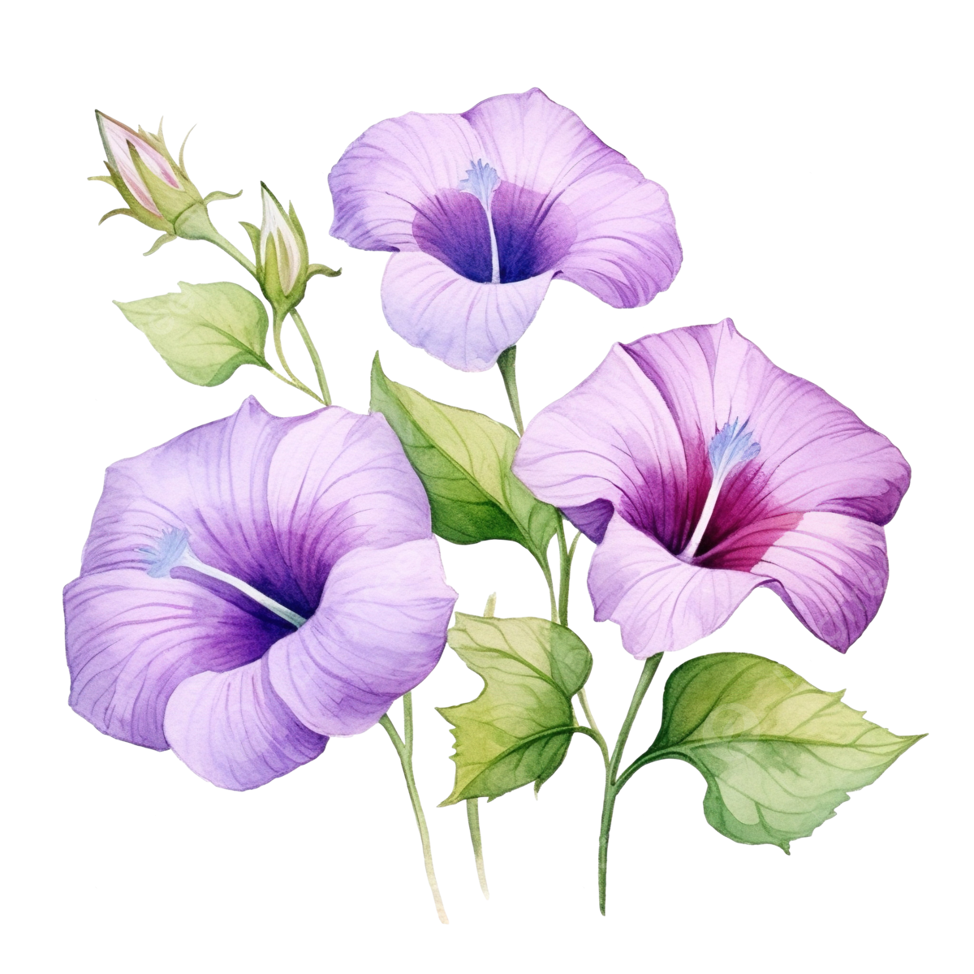
1. Sau khi đọc xong bài “Ai tài giỏi nhất” ở trang 96, 97 (Tiếng Việt 4, tập một), một bạn nhỏ đã tưởng tượng và viết thêm đoạn kết cho câu chuyện. Đọc đoạn văn bạn nhỏ đã viết dưới đây và trả lời câu hỏi:
2. Cùng bạn trao đổi: Em có thể mượn lời của nhân vật nào khác để kể lại câu chuyện “Sự tích hoa bìm bịp”? Khi mượn lời của nhân vật đó, em cần lưu ý những gì?

Slide 19
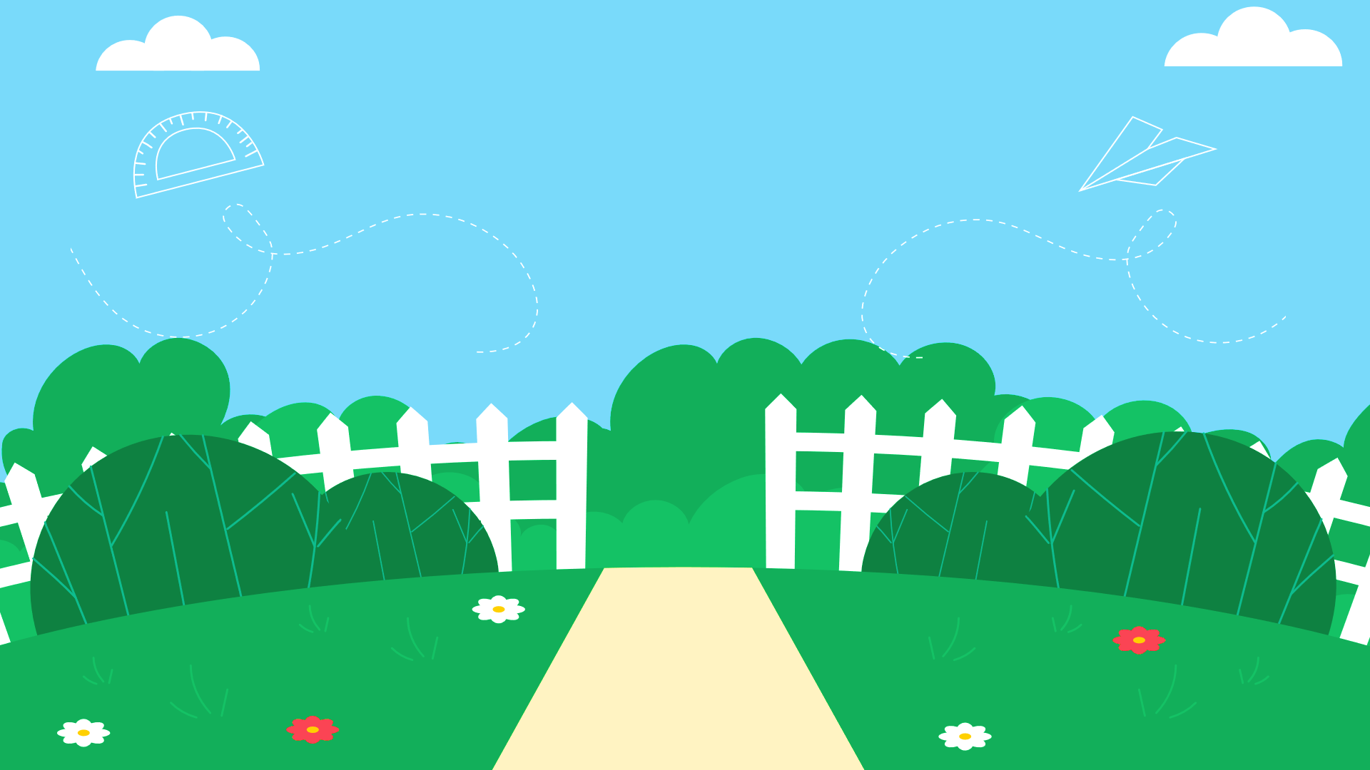

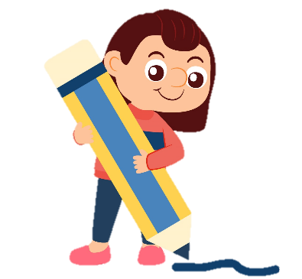
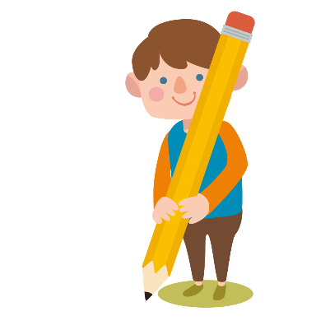
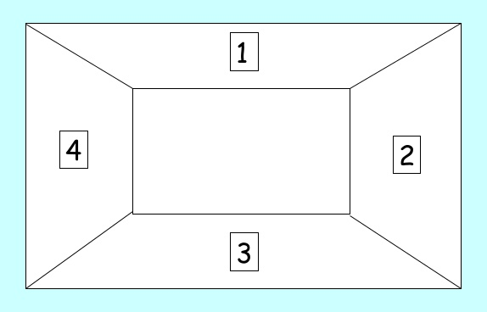
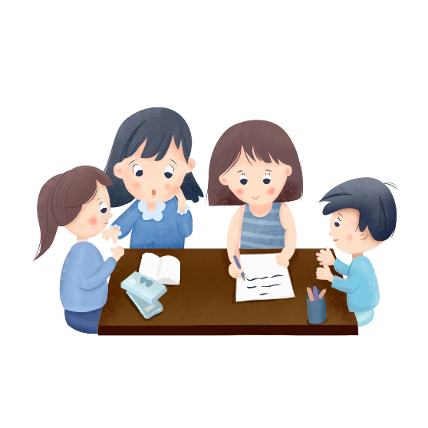
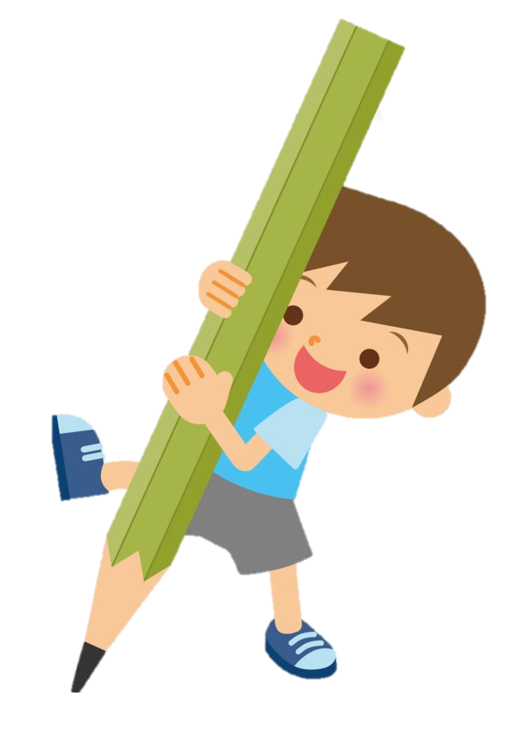
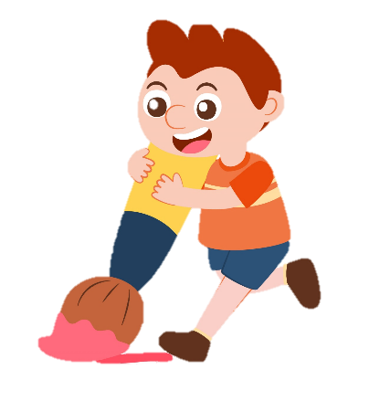
Thảo luận nhóm
Ý kiến
cá nhân
Ý kiến
cá nhân
Ý kiến chung
của nhóm
Ý kiến
cá nhân
Ý kiến
cá nhân

Slide 20
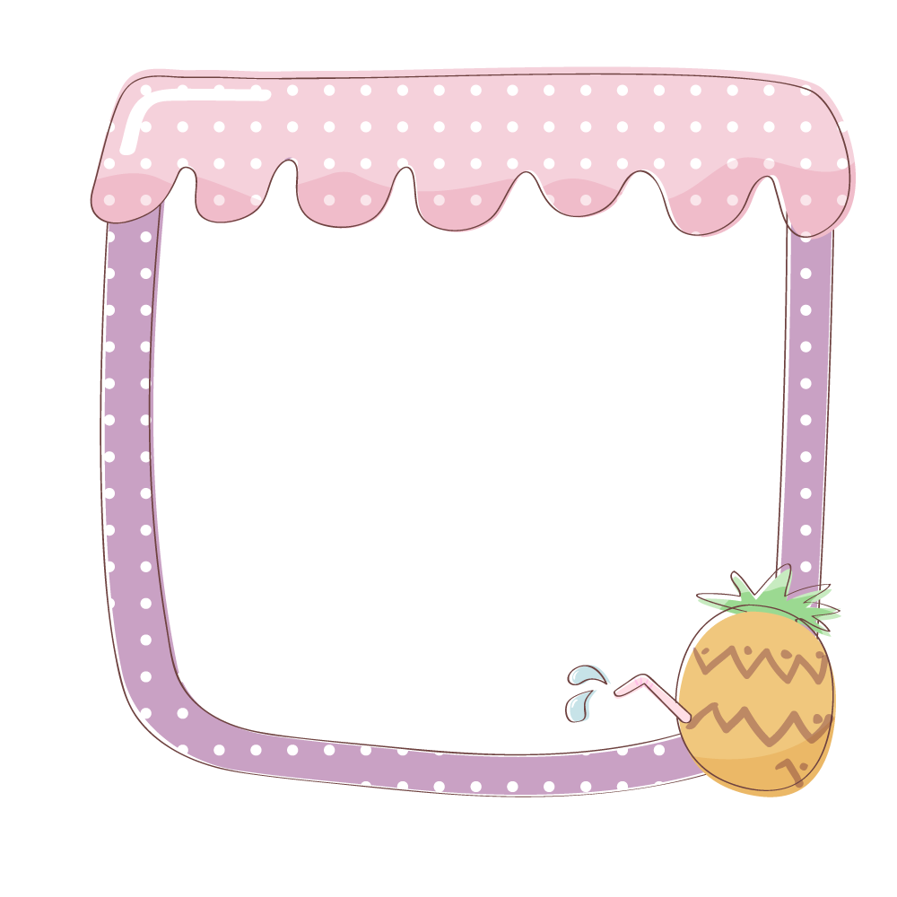
2. Thực hiện các yêu cầu sau:
Gợi ý
Gợi ý
Có thể mượn lời nhân vật cô tiên, mướp, hoặc mào gà để kể lại câu chuyện.
Khi kể cần chú ý cách xưng hô, thể hiện lời nói, ý nghĩ, hành động,… phù hợp với nhân vật

Slide 21
Vận dụng
Vận dụng

Slide 22
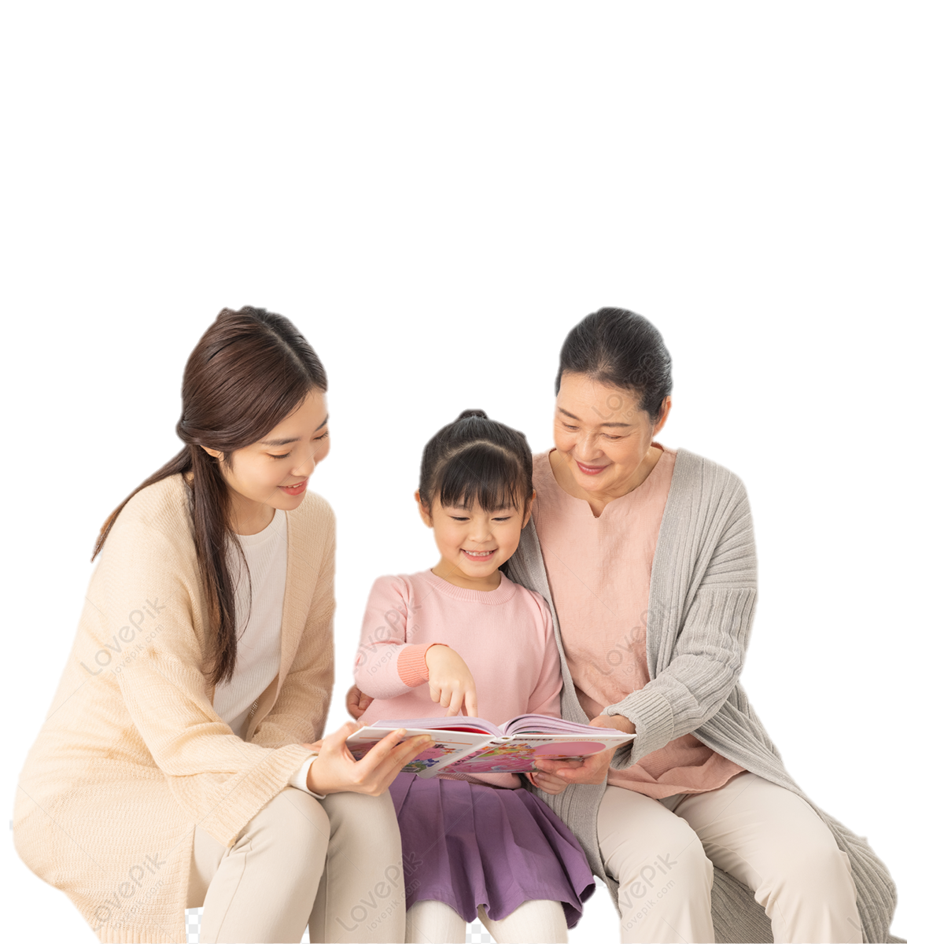
Viết 3 điều nên làm và 3 điều không nên làm để cuộc sống của con người ngày càng tốt đẹp.
Kể lại câu chuyện “Tiếng rao đêm” cho người thân.

Slide 23
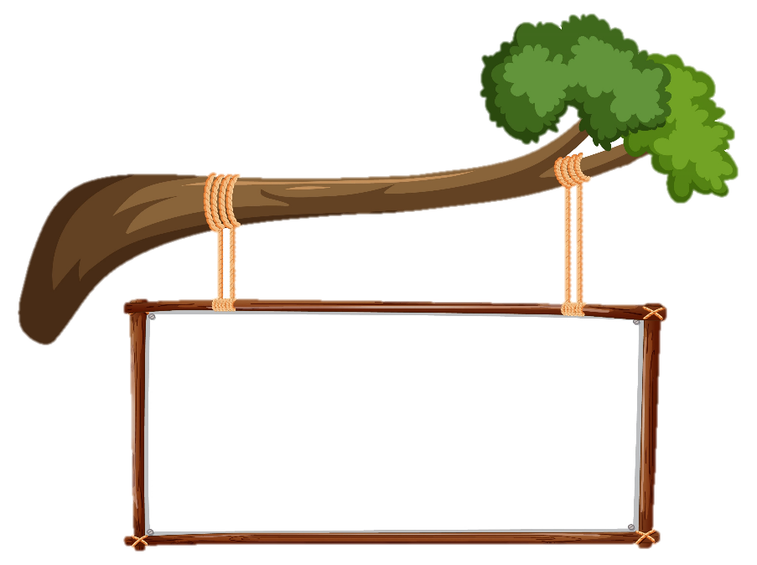


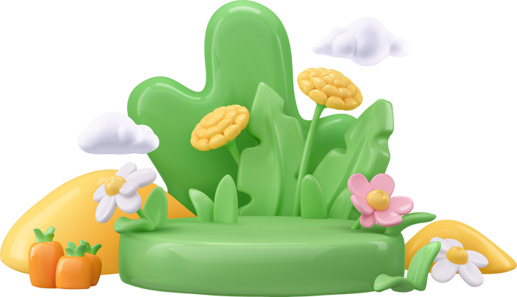
GV điền vào đây
Dặn dò
GV điền vào đây
GV điền vào đây
GV điền vào đây

Slide 24
Tạm biệt và
hẹn gặp lại
Tạm biệt và
hẹn gặp lại

